Slide 1

Symbiotic Organisms Search (SOS) Yöntemi İle Ekonomik Yük Dağıtımı OPTİMİZASYONu

Slide 2

OPTİMİZASYON NEDİR?
Optimizasyon, bir sistemin veya sürecin en iyi duruma getirilmesi için kullanılan bir kavramdır. Genel olarak, kaynakların en etkin ve verimli şekilde kullanılmasını sağlar. Bu kavram, çeşitli alanlarda kullanılır ve endüstri, işletme, mühendislik, ekonomi, lojistik, makina tasarımı gibi birçok alanda uygulanabilir.
Optimizasyon, birçok alanda kullanılan genel bir kavramdır. Örneğin, işletmelerde üretim planlaması, mal ve değerlere ilişkin dökümlerin (envanter)yönetimi ve mal ve hizmet sağlanması (lojistik) işleri için kullanılabilir.
Mühendislikte ise tasarım ve süreç iyileştirilmesi yapısal optimizasyon alanlarında yaygın olarak kullanılır.
Maliyet optimizasyonu, bir ürünün veya sistemin maliyetini en aza indirerek veya belirli bir bütçe kısıtlaması şartlarında en iyi başarımı elde etmek için yapılan çalışmaları kapsar. Bu çalışmalar, üretim ve işletme maliyetlerini azaltmak veya gelirleri artırmak amacıyla gerçekleştirilir.

Slide 3

OPTİMİZASYON PROBLEMİNİN AMACI?
Optimizasyon probleminin amacı, belirli kısıtlar altında bir amaç fonksiyonunu en iyi şekilde (maksimize veya minimize ederek) çözmektir. Bir sistemin performansını artırmak için en iyi çözümü bulmaktır.
Optimizasyon problemlerinde:
Amaç fonksiyonu: En iyi hale getirilmek istenen kriterdir. Örneğin:
Maliyeti minimize etmek
Verimi veya karı maksimize etmek
Karar değişkenleri: Hangi değerlerin değiştirileceğini belirler (örneğin üretim miktarları).
Kısıtlar: Karar değişkenlerinin uyması gereken koşullardır (örneğin kapasite sınırları, toplam talep, fiziksel sınırlamalar).

Slide 4

Ekonomik Yük Dağıtımı (Economic Load Dispatch) Probleminde:
Amaç: Elektrik üretim maliyetini minimize etmek
Karar değişkenleri: Her jeneratörün üreteceği güç miktarı
Kısıtlar:
Toplam üretim = Toplam talep + iletim kayıpları
Her jeneratörün üretimi, minimum ve maksimum sınırları aşmamalı

Slide 5


1. Kısıtlar
Bu problemde kullanılan kısıtlar, güç sisteminin fiziksel ve operasyonel sınırlamalarını yansıtır.
Jeneratör Güç Sınırları
Her jeneratörün üretimi belirli bir aralıkta olmak zorundadır.

Slide 6


Güç Denge Kısıtı
Toplam üretim, talep ve kayıpları karşılamalıdır.

Slide 7
Symbiotic Organisms Search (SOS) nedir?
SOS algoritması, organizmaların ekosistemde hayatta kalmak için kullandığı simbiyotik iletişim stratejilerini taklit eder. SOS algoritması, ekosistemin organizmasının bir popülasyon olarak kabul edildiği popülasyona dayalı bir algoritmadır.
Canlılar arasındaki mutualizm , kommensalizm ve parazitizm gibi simbiyotik ilişkiyi taklit eden, 2014 yılında geliştirilen etkili bir meta-sezgisel optimizasyon algoritmasıdır.
Çoğu popülasyona dayalı meta-sezgisel algoritma SOS’e benzer özellikler taşır. Bunlar, arama alanı üzerinde küresel çözümü aramak için aday çözümler içeren bir organizma popülasyonunu kullanırlar ve arama sürecini yönlendirmek için aday çözümleri kullanan özel operatörleri vardır. Daha iyi çözümleri korumak için bir seçim mekanizması kullanırlar. Varlık büyüklüğü ve maksimum değerlendirme sayısı gibi ortak kontrol parametrelerinin uygun şekilde ayarlanması gerekir.

Slide 8
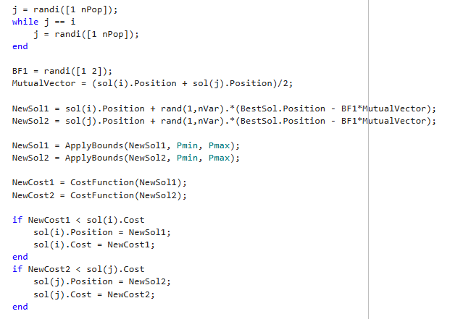
Bu algoritma doğadan ilhamlı, popülasyon tabanlı bir optimizasyon algoritmasıdır. Her birey bir çözüm temsil eder. Üç ana fazı vardır:
Mutualism Phase
İki birey birbirini karşılıklı geliştirir.

Slide 9
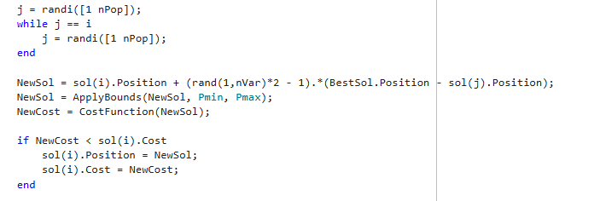
Commensalism Phase
Bir birey diğerinden fayda sağlar, diğeri etkilenmez.

Slide 10
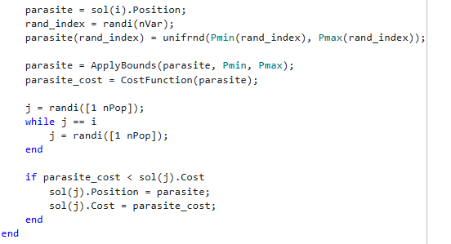
Parasitism Phase
Bir birey başka bir bireyin yerini almak için mutasyon geçirerek onu parazit gibi ele geçirmeye çalışır.

Slide 11
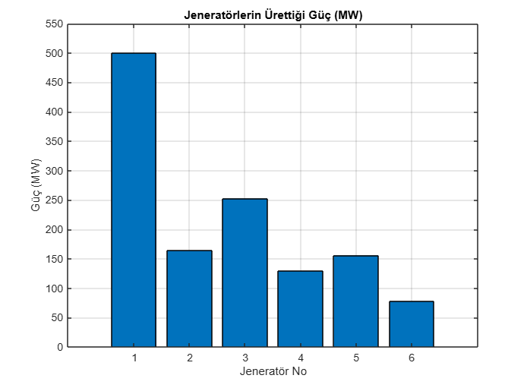
GRAFİK ÇIKTILAR VE SONUÇLAR

Slide 12
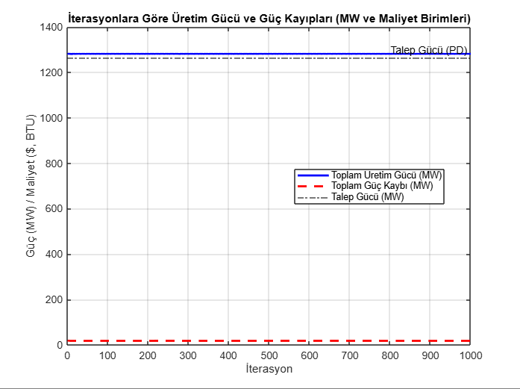

Slide 13
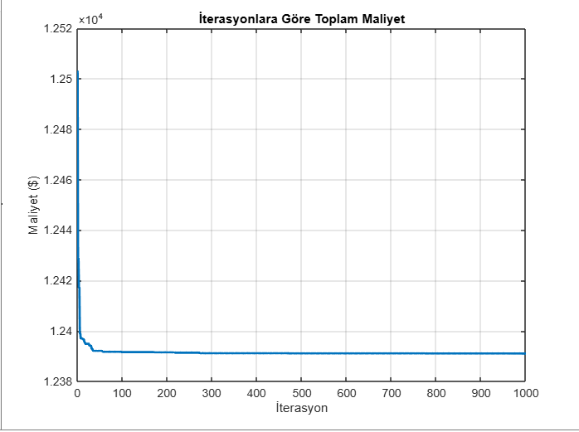

Slide 14
